Slide 1



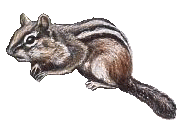


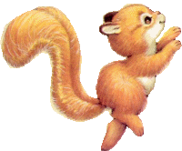
Charles Perrault

Slide 2

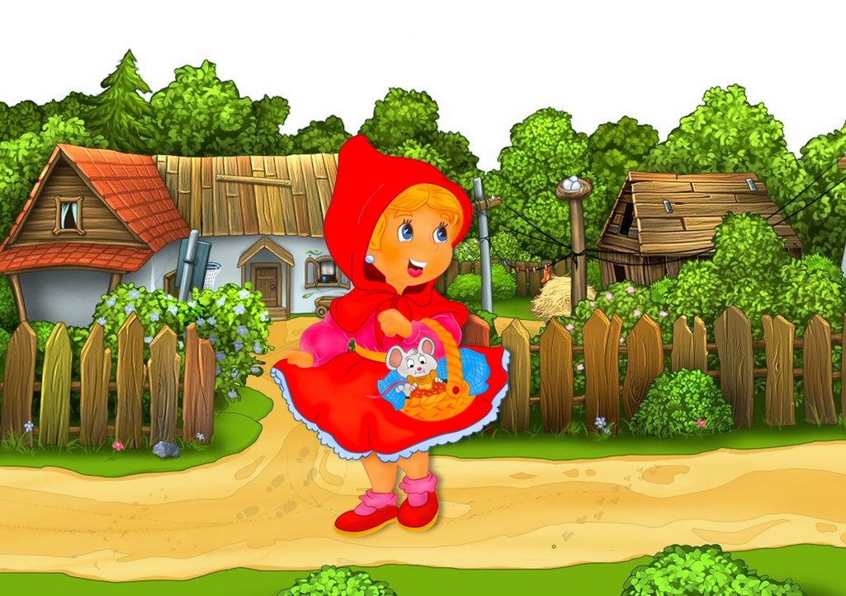
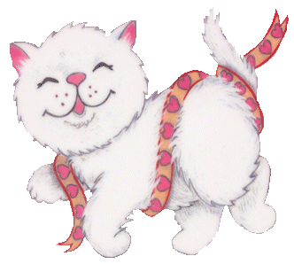

Había una vez una niña muy bonita. Su madre le había hecho una capa roja y la muchachita la llevaba tan a menudo que todo el mundo la llamaba Caperucita Roja.

Slide 3

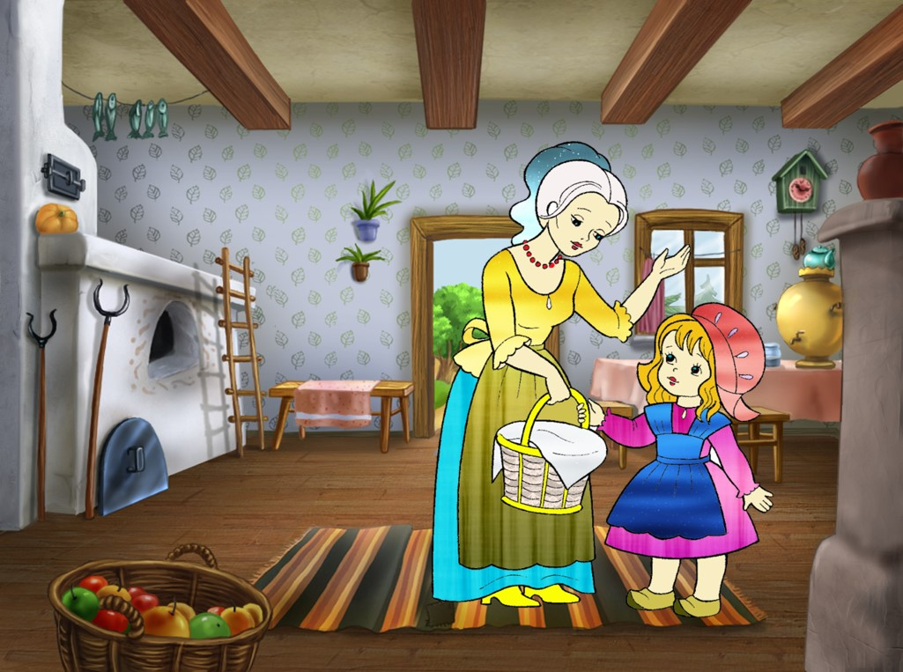
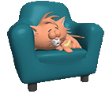
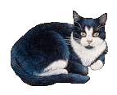
Un día, su madre le pidió que llevase unos pasteles a su abuela
que vivía al otro lado del bosque, recomendándole que no se entretuviese por el camino, pues cruzar el bosque era muy peligroso, ya que siempre andaba acechando por allí el lobo.

Slide 4

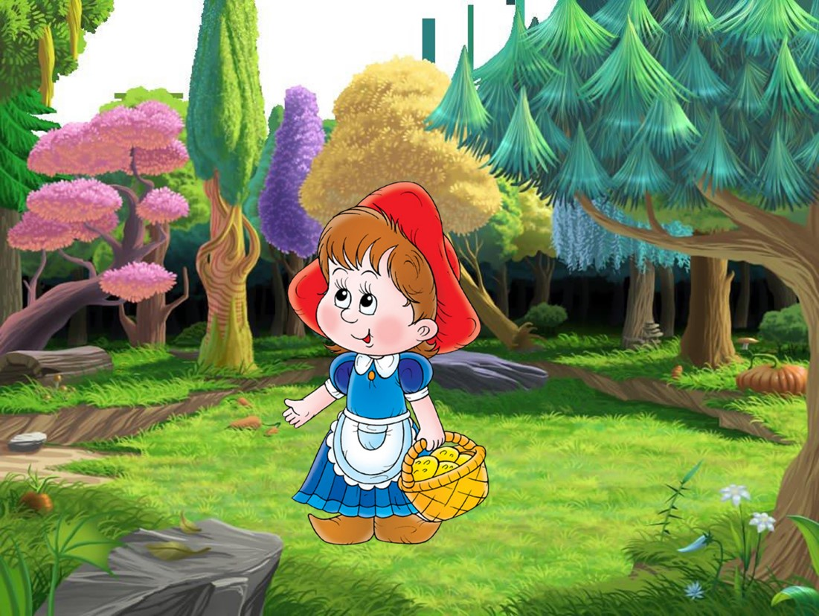


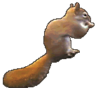

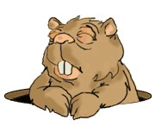
Caperucita Roja recogió la cesta con los pasteles y se puso en camino. La niña tenía que atravesar el bosque para llegar a casa de la Abuelita, pero no le daba miedo porque allí siempre se encontraba con muchos amigos: los pájaros, las ardillas...

Slide 5

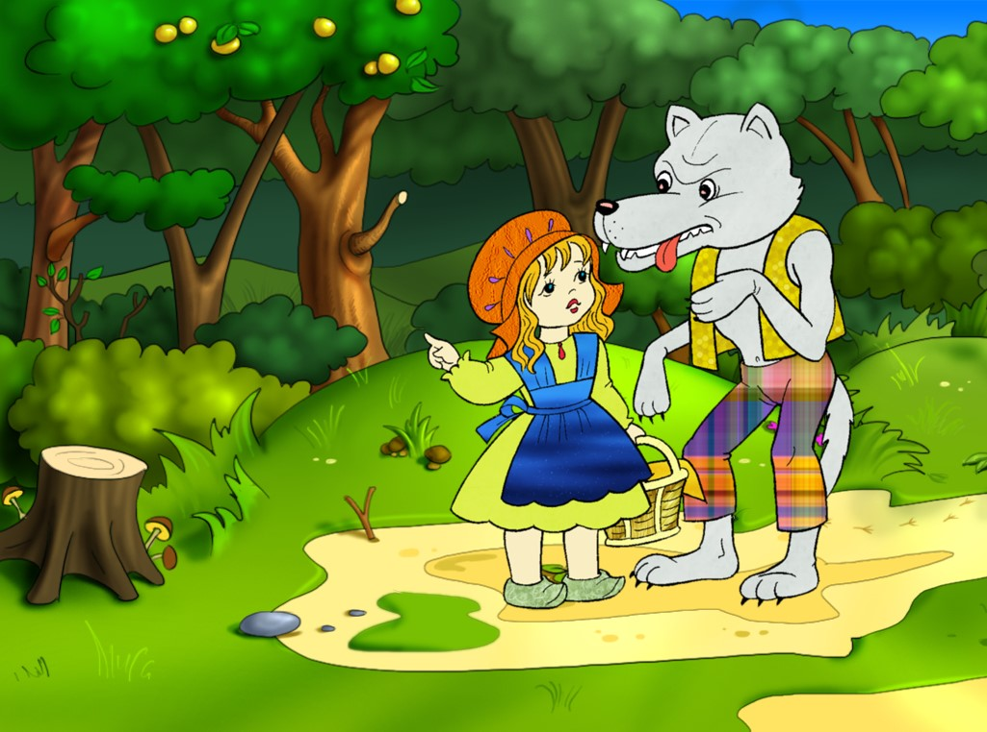


De repente vio al lobo, que era enorme, delante de ella.
- ¿A dónde vas, niña?- le preguntó el lobo con su voz ronca.
- A casa de mi Abuelita- le dijo Caperucita.
- No está lejos- pensó el lobo para sí, dándose media vuelta.

Slide 6

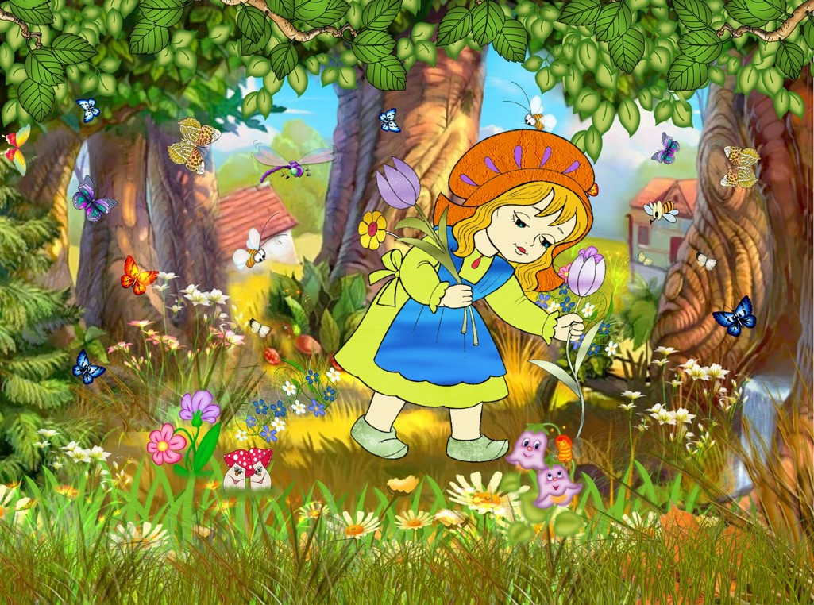




Caperucita puso su cesta en la hierba y se entretuvo cogiendo flores: - El lobo se ha ido -pensó-, no tengo nada que temer. La abuela se pondrá muy contenta cuando le lleve un hermoso ramo de flores además de los pasteles.

Slide 7

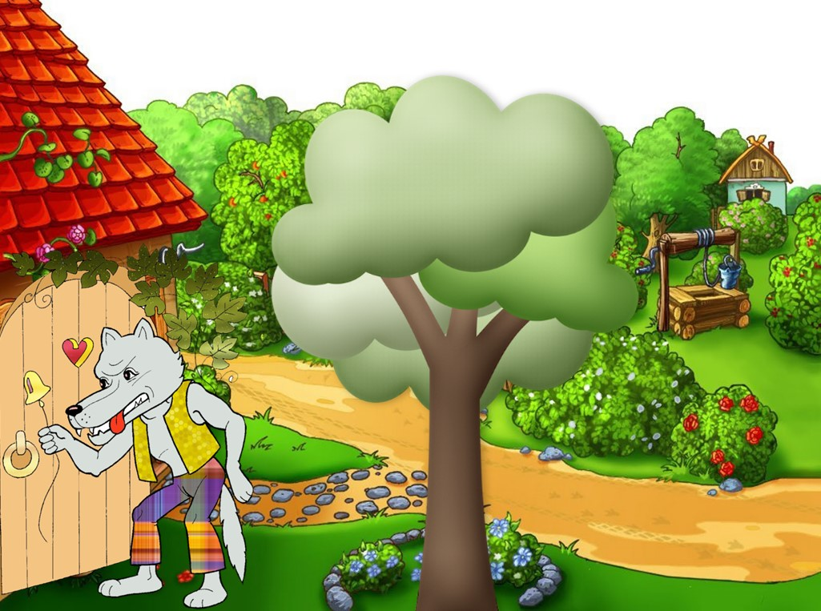
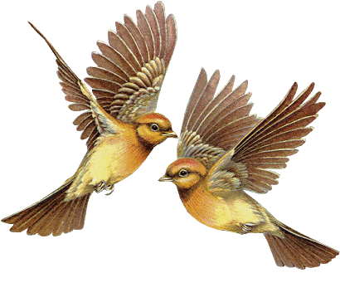
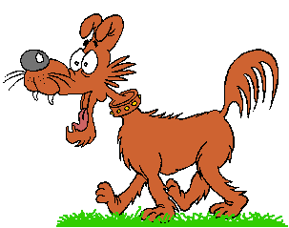
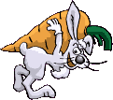

Mientras tanto, el lobo se fue a casa de la Abuelita, llamó a la puerta y la anciana le abrió pensando que era Caperucita. Un cazador que pasaba por allí había observado la llegada del lobo.

Slide 8

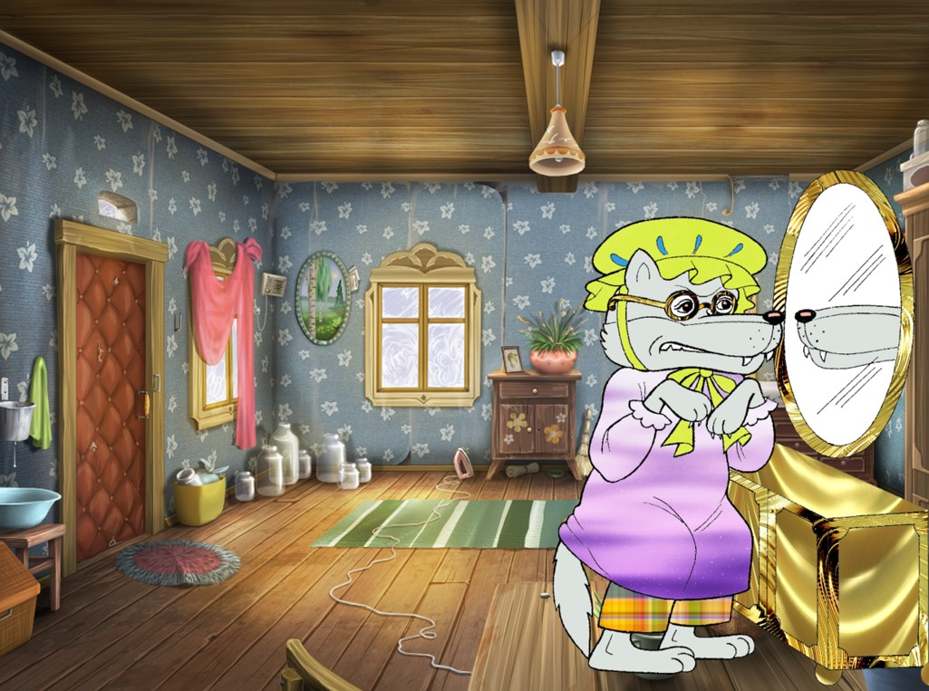
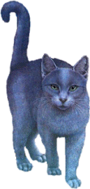

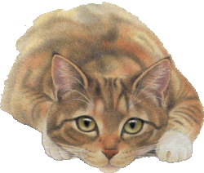
El lobo devoró a la Abuelita y se puso el gorro de ella, se metió en la cama y cerró los ojos. Caperucita Roja llegó enseguida, se acercó a la cama y vio que su abuela estaba muy cambiada.

Slide 9

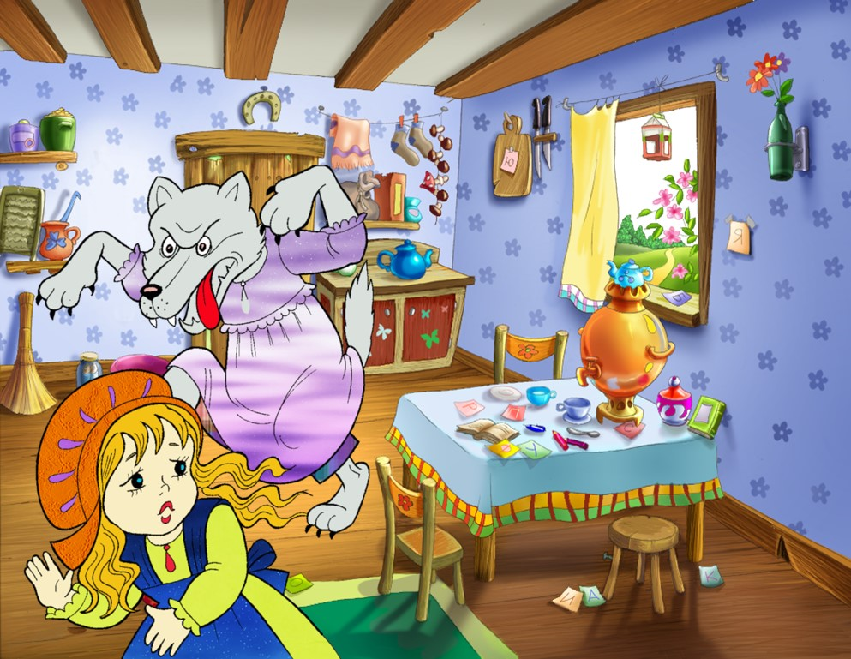

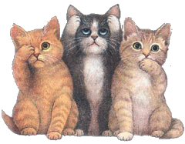
- Abuelita, abuelita, ¡qué ojos más grandes tienes!
- Son para verte mejor- dijo el lobo.
- Abuelita, abuelita, ¡qué orejas más grandes tienes!
- Son para oírte mejor- siguió diciendo el lobo.
- Abuelita, abuelita, ¡qué dientes más grandes tienes!
- Son para...¡comerte mejoooor!- y el lobo se abalanzó sobre la niñita y la devoró.

Slide 10

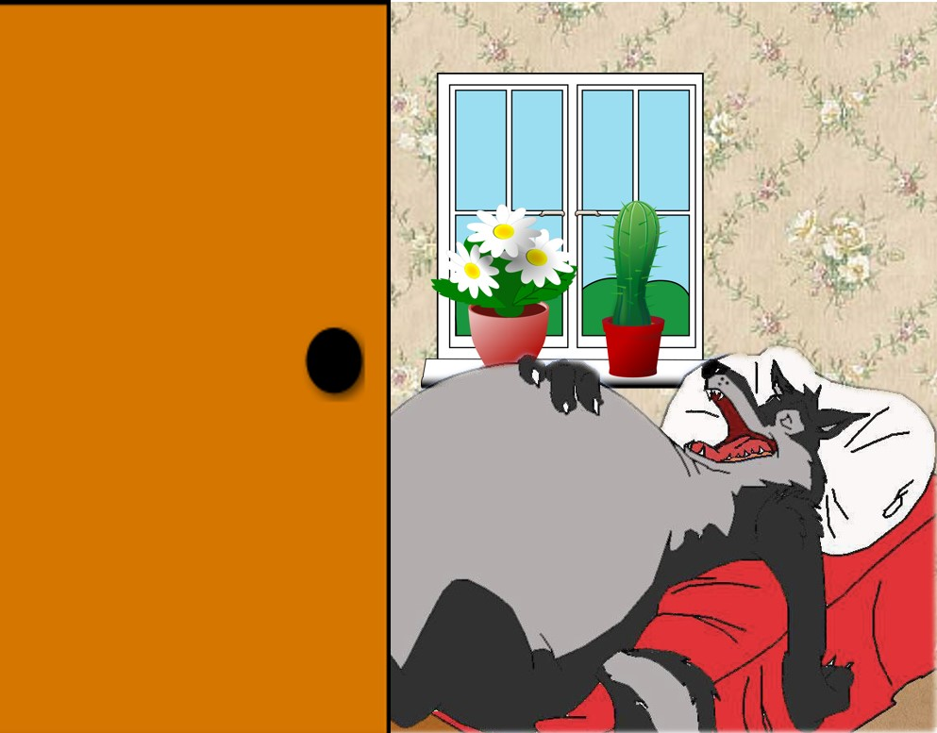


Mientras tanto, el cazador se había quedado preocupado y decidió echar un vistazo a ver si todo iba bien en la casa de la Abuelita. Pidió ayuda a un segador y los dos llegaron al lugar. Vieron la puerta de la casa abierta y al lobo tumbado en la cama, dormido de tan harto que estaba.

Slide 11

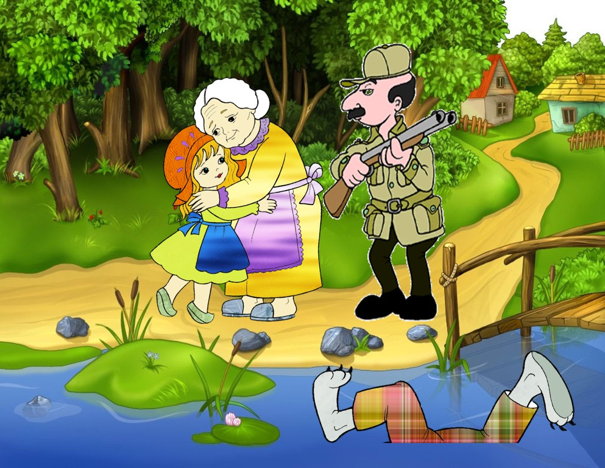



El cazador abrió la panza del lobo. La Abuelita y Caperucita estaban allí, ¡vivas!. Para castigar al lobo malo, le llenó la panza de piedras. Cuando el lobo despertó sintió sed y se dirigió al río para beber y como las piedras pesaban mucho, cayó de cabeza y se ahogó.

Slide 12

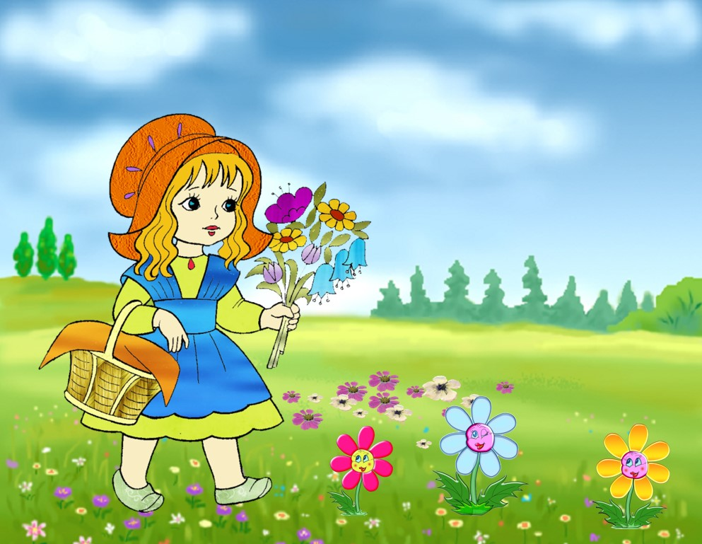


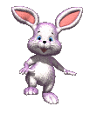

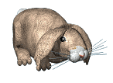
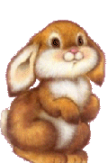
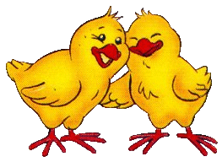
En cuanto a Caperucita y su abuela, no sufrieron más que un gran susto, pero Caperucita Roja había aprendido la lección. Prometió a su Abuelita no hablar con ningún desconocido que se encontrara en el camino. De ahora en adelante, seguiría las juiciosas recomendaciones de su Abuelita y de su Mamá.

Slide 13
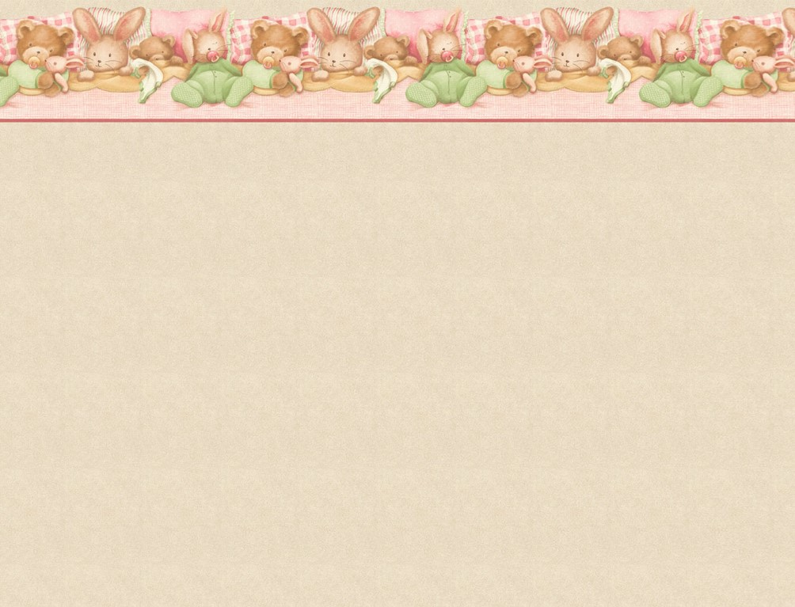


Amiguito, amiguita, así como el lobo malo, también hay personas malas, no hables con nadie que no conozcas, no aceptes dulces ni regalos de desconocidos, no respondas a sus preguntas, no aceptes invitaciones a ir a ninguna parte con ellos. Busca enseguida a algún adulto que conozcas o a un policía y dile que esa persona te está molestando. Si no hay cerca nadie de confianza, grita con todas tus fuerzas, así el hombre malo (o mujer mala) huirá.

Slide 14



Accede a la sección que desees desde aquí:
Propia Creación
De la Red
Dedicatorias | Fechas Especiales | Graciosos
Historia y Arte | Lugares | Musicales
Naturaleza y Ciencias | Política | Reflexión
Religiosos | Románticos | Salud
Dedicatorias | Fechas Especiales | Graciosos
Historia y Arte | Lugares | Musicales
Naturaleza y Ciencias | Política | Reflexión
Religiosos | Románticos | Salud
Si deseas recibir pps periódicamente en tu correo electrónico subscríbete aquí:

